Slide 1
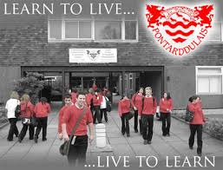
Mi Colegio
El institutio fue construdio en 1981.
Ahora hay 850 alumnos/proffesores.
El instatuto se llama Pontarddulais .
El uniforme consiste en Negro una falda, Negro en unos vaqueros, blanco uno camiseta , en rajo un jersey.
El instituto tiene instalaciones excelentes como aula la educacion fisica.
El instituto empieza a las ochoo y media.
Se puede
Mi instituto ideal estaria en espaniol. En mi instituto ideal habria una biblioteca, Un comedor, un gimnasio. Habria un club de futbol.
El instituto tiene mucho exito porque han ganado un premio
Cada ano hay una excursion a Espanol.
Me encanta mi instituto porque las clases son divertidos.
Mi asignatura preferida es la informatica porque es interesante.

